Slide 1

Amazon reviews
Filippo Reggiani [148084] Janath Uthayakumar [145610]

Slide 2

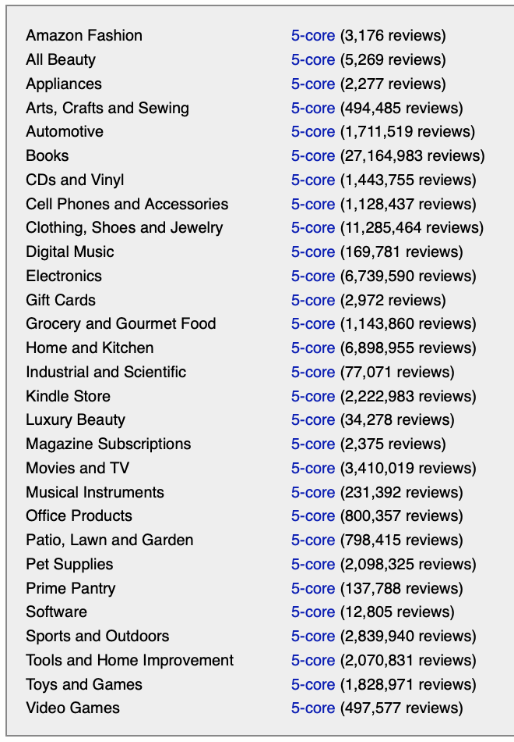
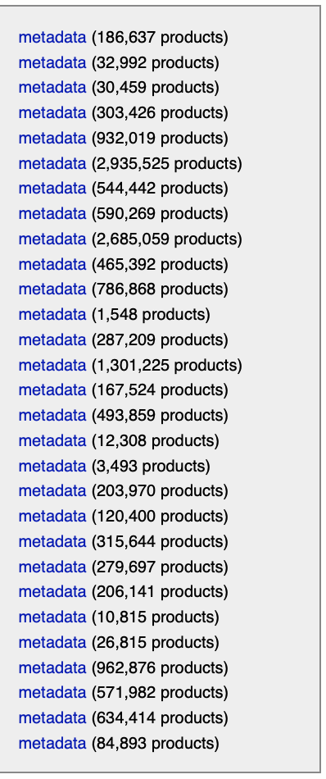
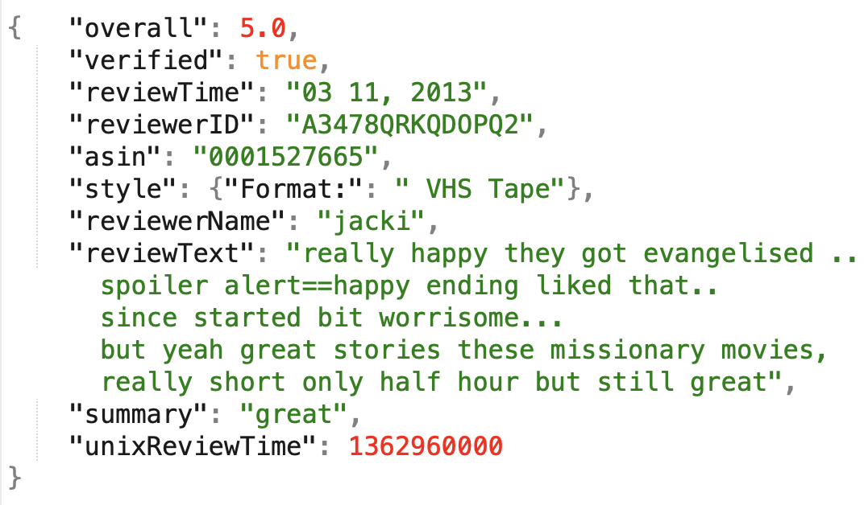
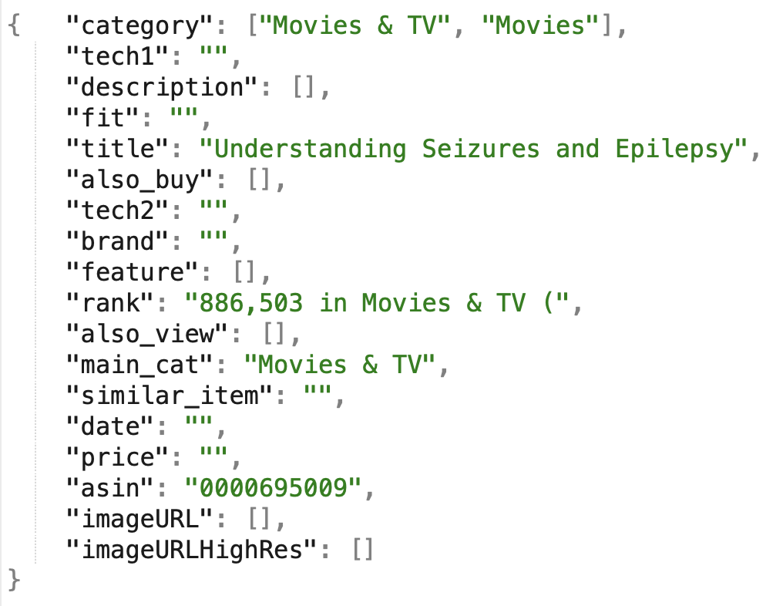
Dataset utilizzato
Recensioni di Amazon
Categorie:
Movies and TV: 5-core: 25’000 metadata: 50’000
CD and Vinyl: 5-core: 25’000 metadata: 50’000
5-core example:
Metadata example:
Fonte: https://nijianmo.github.io/amazon/index.html

Slide 3


Software utilizzato
Python e whoosh
Suddiviso in 4 parti:
JSON_Dataset: Creazione da file json di un file csv
Indexing_Database: Creazione index dal file csv
Search_and_Result: Ricerca nell’index ed elaborazione risultati
Benchmark: Benchmark su risultati ottenuti da alcune query

Slide 4

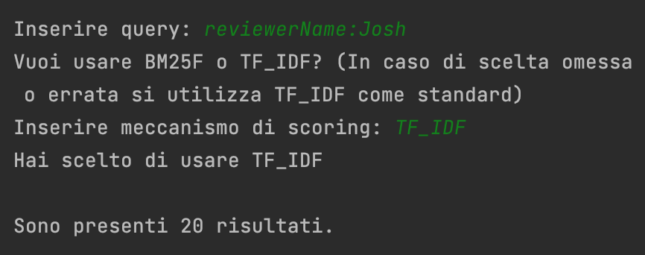
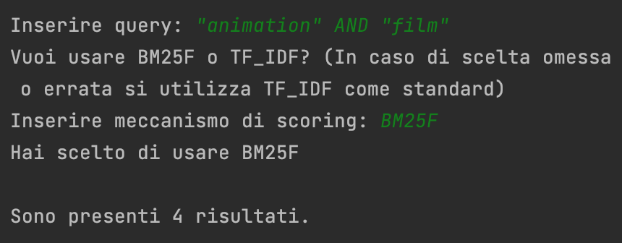
Query Language
Supporto alle queries con OR di default
Operatori booleani OR/AND/ NOT
Doppi apici (" ") per proximity search
Ricerca su field
Wildcard queries (? O *)
Range queries
I filtri possono essere usati in combinazione.

Slide 5
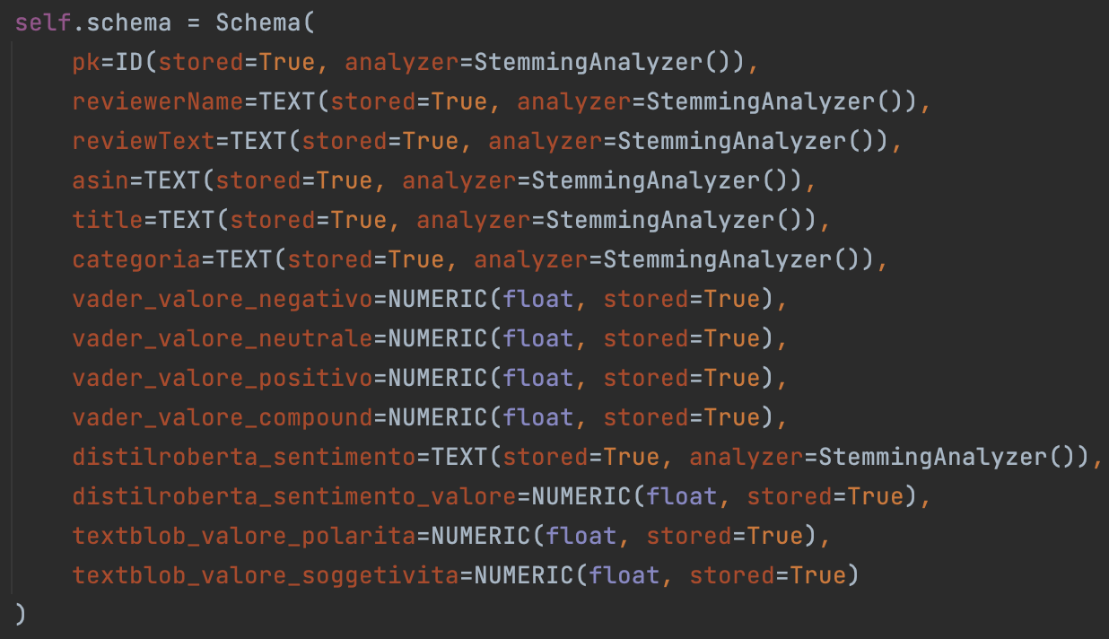
Indexing e Preprocessing
Whoosh consente la creazione di un index.
Attraverso uno schema vengono specificati i campi dei documenti nell'index.
Il preprocessing viene effettuato attraverso:
Analisi lessicale del testo.
Eliminazione delle stopwords.
Stemming e lematizzazione.

Slide 6
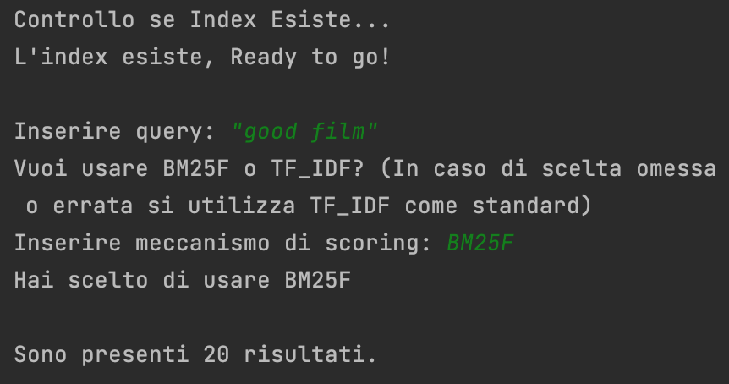
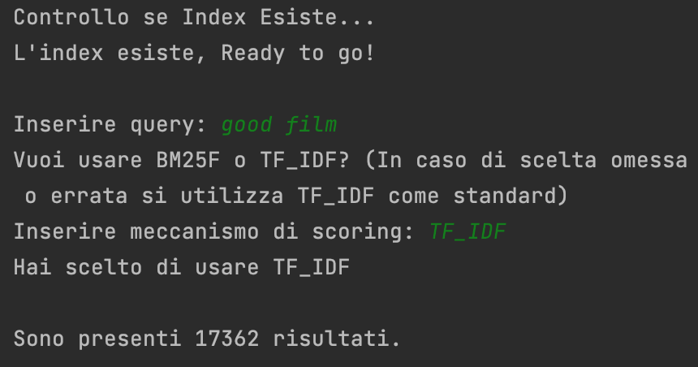
Query Expansion
Due tipologie di ricerca:
Ricerca precisa:
Effettuata tramite doppi apici (" ").
Ricerca solo le parole inserite nella query.
Ricerca non precisa:
Le parole vengono separate.
Per ciascuna parola vengono cercati i suoi sinonimi.
L'espansione della query viene fatta tramite thesaurus Wordnet.
Si aggiungono i sinonimi alla lista di ricerca.

Slide 8
Query di esempio

Slide 9
Roba sentiment

Slide 10
Vader + distilroberta + textblob

Slide 11
Benchmark + risultati e grafici

